Slide 1
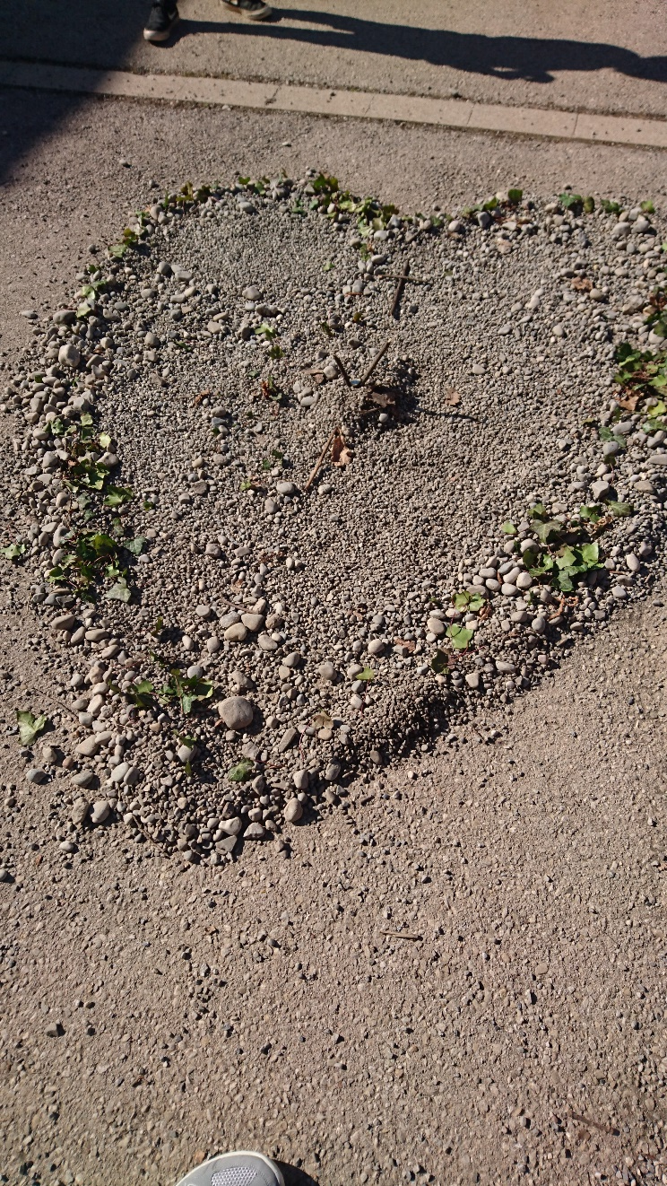
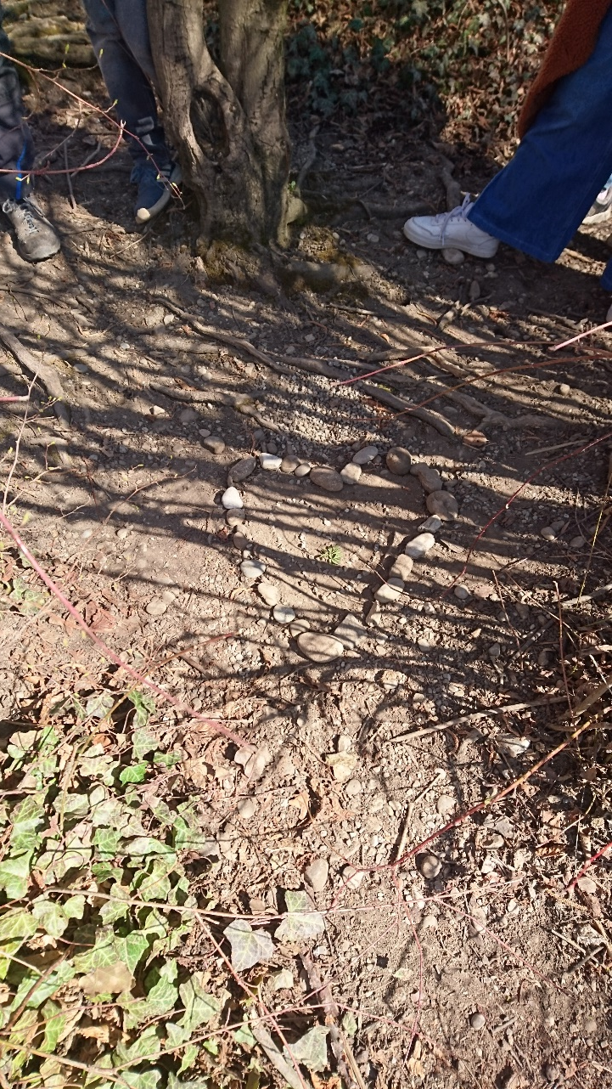
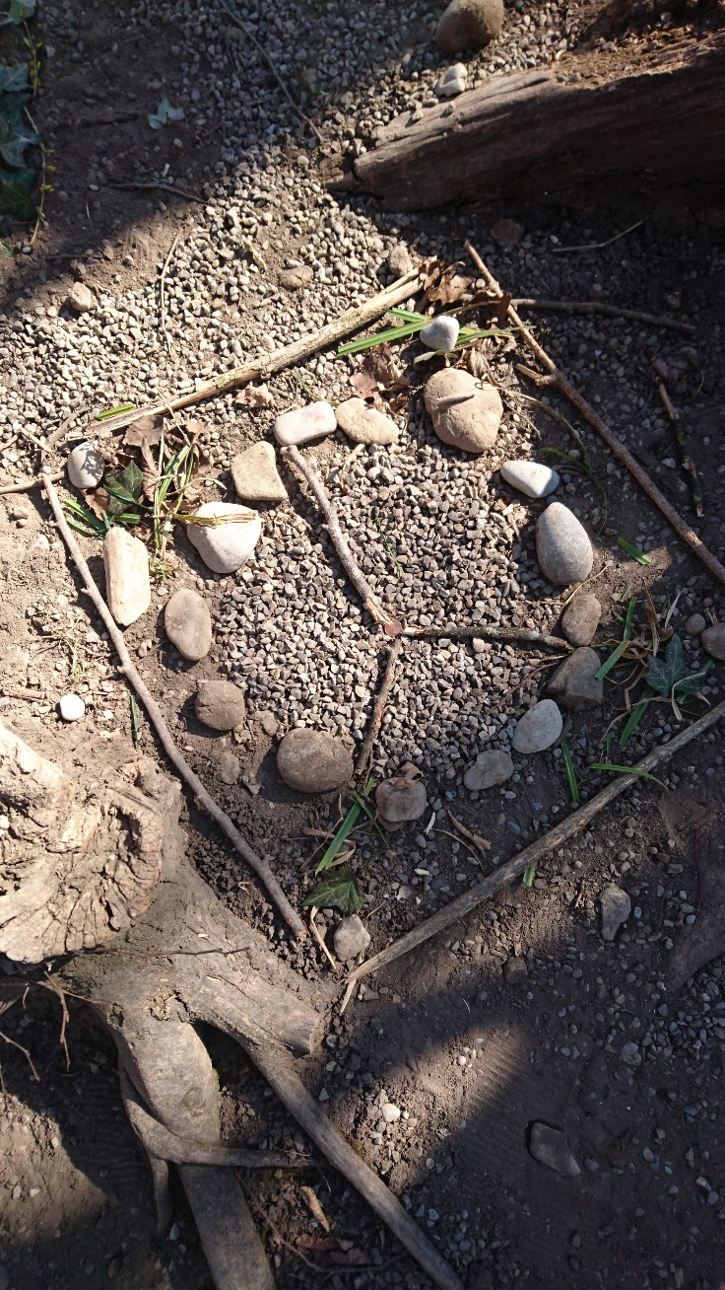
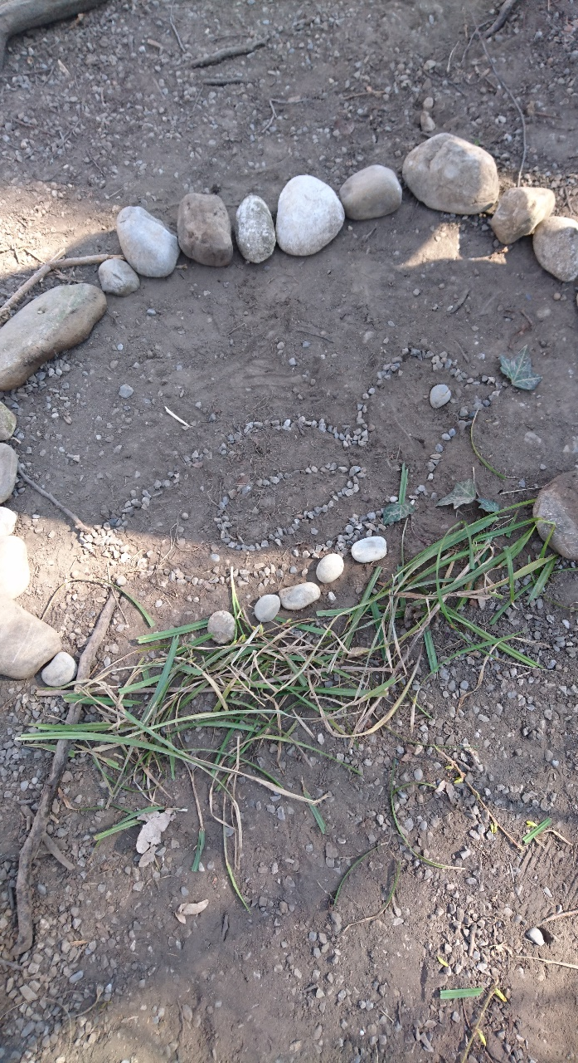
Mein Elfchen für den Frieden
Krieg
Panzer Bomben
Ich will Freundschaft
Mögen Peace Taube Chillen
Frieden
Klasse 5b am 22.3.22

